Slide 1





NGÀY CUỐI TUẦN YÊU THƯƠNG

Slide 2




Slide 3





Slide 4







Các tổ trưởng báo cáo kết quả hoạt động trong tuần của tổ
Lớp trưởng báo cáo kết quả học tập của lớp trong tuần

Slide 5

Ưu điểm:
GV ĐIỀN Ở ĐÂY
GV ĐIỀN Ở ĐÂY

Slide 6

Hạn chế:
GV ĐIỀN Ở ĐÂY
GV ĐIỀN Ở ĐÂY

Slide 7

Nhà văn nhí
Nhà văn nhí

Slide 8

PHƯƠNG HƯỚNG HOẠT ĐỘNG TUẦN 18

Slide 9


Chủ đề tuần 18:

Slide 10




HĐ 3: Chia sẻ thu hoạch sau trải nghiệm
Notes:
Thiết kế: Hương Thảo – Tranthao121004@gmail.com

Slide 11

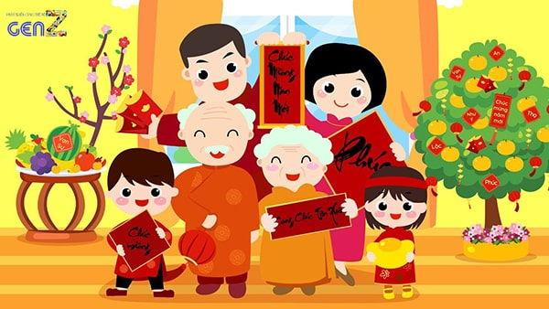
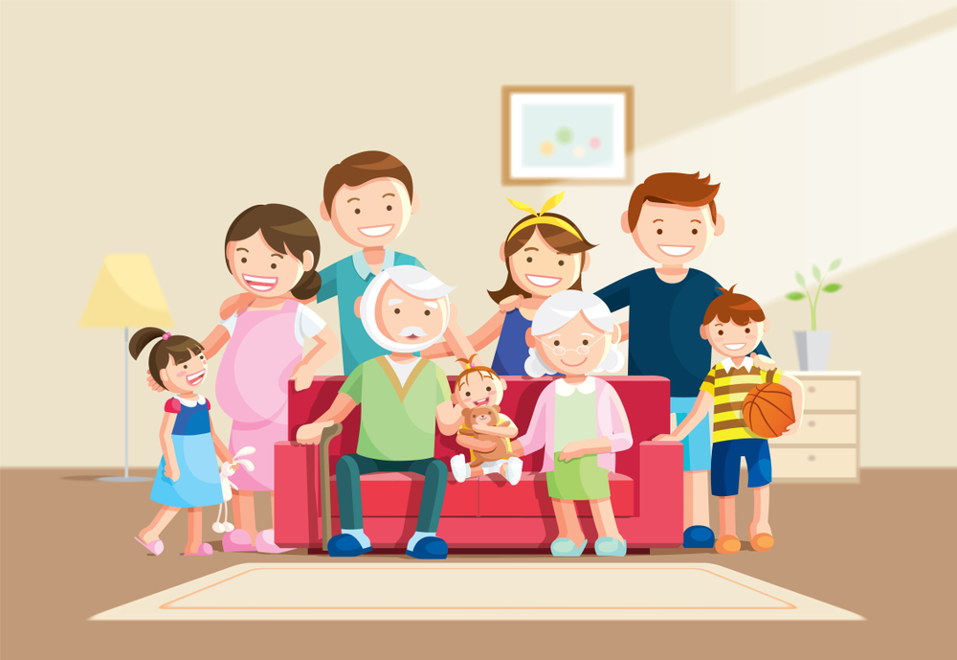
Trưng bày theo nhóm các sản phẩm thu hoạch về hoạt động chung của gia đình: tranh, ảnh chụp, bài viết, thơ ca,...

Slide 12
HĐ 4: Lập kế hoạch cho “Ngày cuối tuần yêu thương” của gia đình
Notes:
Thiết kế: Hương Thảo – Tranthao121004@gmail.com

Slide 13
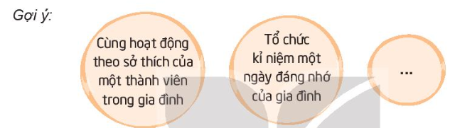

Thảo luận để hỗ trợ nhau lựa chọn một hoạt động chung tổ chức cho cả gia đình vào cuối tuần tạo sự gắn kết.
Thảo luận nhóm

Slide 14
Gợi ý mẫu kịch bản:
KỊCH BẢN “NGÀY CUỐI TUẦN YÊU THƯƠNG” Hoạt động: Kỉ niệm ngày cưới của ông bà. Ngày thực hiện: Tối thứ Bảy, ngày 20 tháng 11 năm 2023. Địa điểm thực hiện: Nhà ông bà Người tham gia: Các thành viên trong gia đình. Công việc 1. Chuẩn bị đồ ăn: Mẹ, chị gái. 2. Làm an-bum ảnh: Em, bố. 3. Làm bánh kem: Bố, mẹ. 4. Vẽ chân dung ông bà: Em, chị gái. 5. Mua hoa: Bố. 6. Trang trí nhà: Em, chị gái.

Slide 15

Vì sao chúng ta phải lập kế hoạch chi tiết cho các công việc chung của cả gia đình?

Slide 16




Về nhà
Cùng người thân thực hiện “Ngày cuối tuần yêu thương” cùng với các thành viên trong gia đình.

Slide 17
Bài thơ: NGÀY CUỐI TUẦN YÊU THƯƠNG
Suốt tuần luôn bận rộn
Làm việc và học hành
Cả nhà mong có được
Một ngày cuối tuần xanh!
Nào cùng nhau làm bếp
Cùng nhau dọn vệ sinh
Cùng trang hoàng thật đẹp
Cho nhà mình lung linh.
Cùng đọc, chơi, ca hát
Rong ruổi khắp muôn nơi
Ngày cuối tuần mong đợi
Rỗn rã bao tiếng cười…
( Thuỵ Anh)

